Slide 1
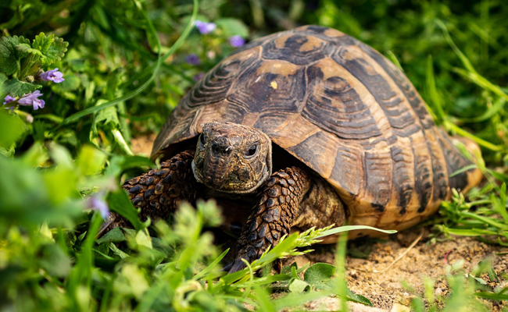
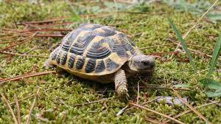
Les tortues Hermann

Slide 2
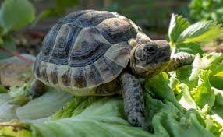
Plan de la présentation
Généralités
Habitat
Mode de vie
Naissance
Alimentation
Espérance de vie

Slide 3
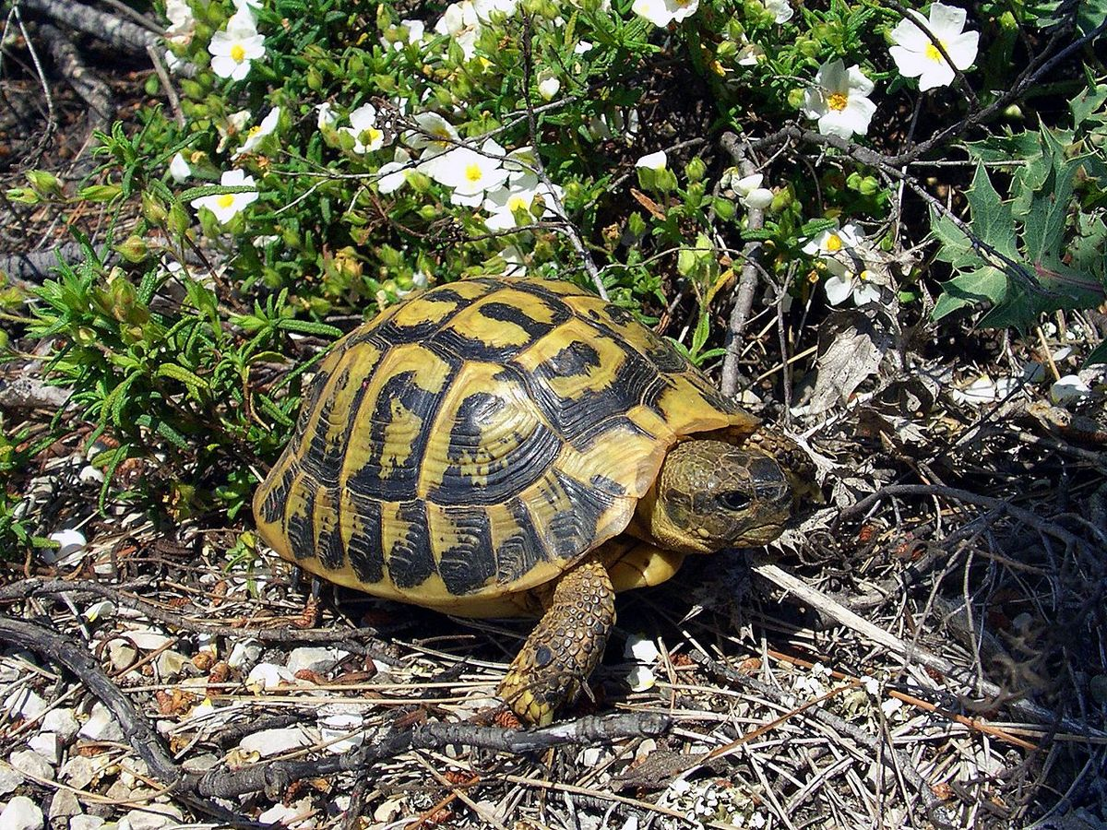
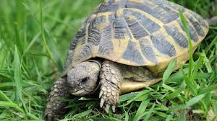
Généralités (1)
Tortues Hermann = Classe des reptiles à carapace
Famille = tortues terrestres
Espèce = «Hermann»
Tortues Hermann
Tortues terrestres

Slide 4
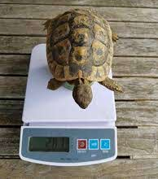
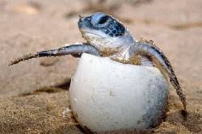
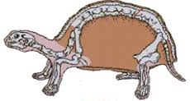
Généralités (2)
Les tortues Hermann sont ovipares
Elles sont aussi vertébrées
Leurs tailles sont en moyenne de 20 cm
Une tortue Hermann adulte à un poids d’environ 2 à 3 kg
Ses couleurs sont le jaune, noir et le brun
Squelette de la tortue Hermann

Slide 5
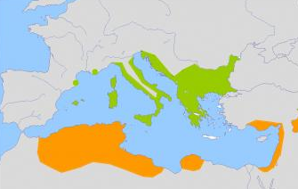
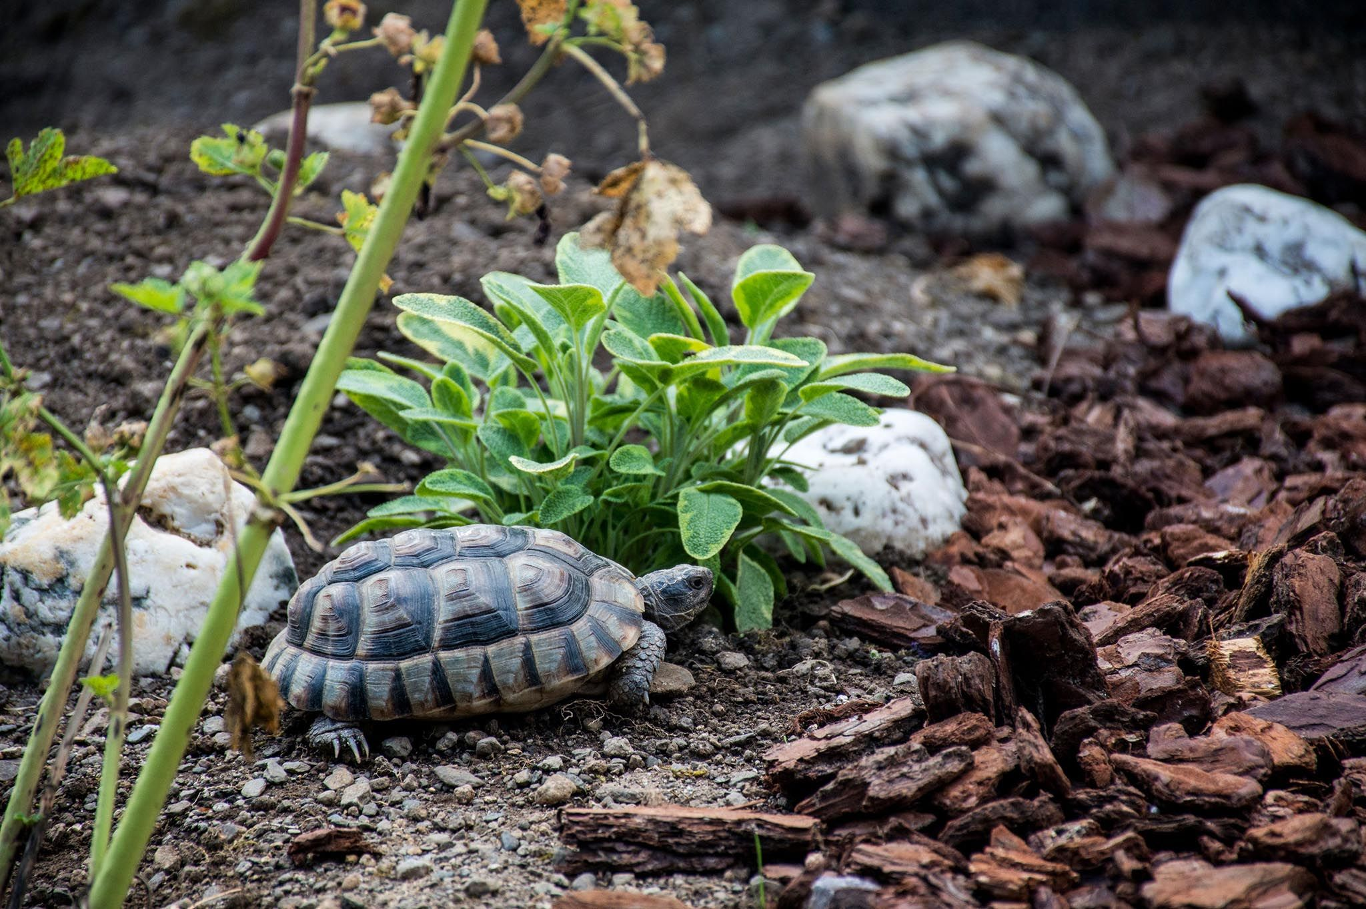
Habitat
Principalement en Europe et en Asie
Maisons faites de buissons et de petits rochers

Slide 6
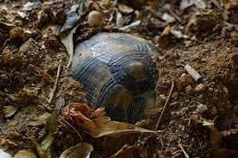
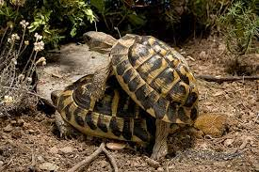
Mode de vie
Animal solitaire non territorial
Hibernation de la Toussaint à la Saint-Valentin
Elles mangent beaucoup en octobre pour préparer cette période
Léthargie complète (Thermorégulation)
Reprise de la vie quand température >10°
Reproduction dès le mois de mars (seule période de rencontres)

Slide 7
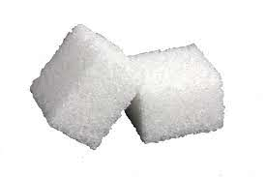
Naissance
90 jours dans l’œuf (3 mois)
3 à 5 cm en moyenne
10 g à la naissance

Slide 8
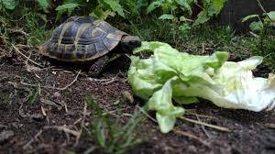
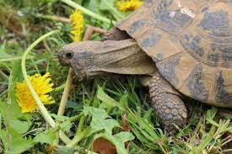
Alimentation
Fleurs, salades, betteraves … = HERBIVORES

Slide 9
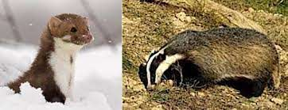
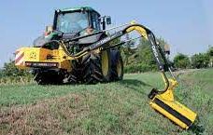
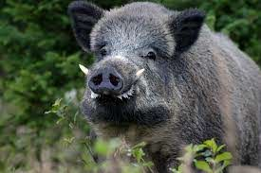
Espérance de vie
Espérance de vie: 40 ans en liberté, 60 à 80 ans en captivité
Prédateurs: Fouine, blaireau, sanglier, renard, genette, animaux domestiques, homme (machines agricoles +++)

Slide 10
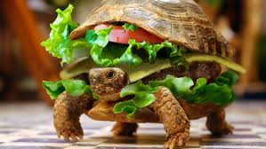
QUIZ
Vrai ou faux : (justifiez votre réponse)
1. Les tortues Hermann sont des mammifères ?
Faux, elles sont des ovipares.
2. Les tortues Hermann sont vertébrées ?
Vrai, elles ont des os.
Questionnaire : (répondez aux questions)
1. Quelle est la famille des tortues Hermann ?
Les tortues Hermann sont de la famille des tortues terrestres.
2. Que mangent les tortues Hermann ?
Elles mangent des fleurs, de la salade et des betteraves entre autre.
3. Où vivent principalement les tortues Hermann ?
Elles vivent principalement en Europe et en Asie.

Slide 11
Merci de votre attention

